Slide 1


Radiologická fyzika a radiobiologie
5. cvičení

Slide 2
Opakování
Jakou frekvenci bude mít foton při gama-rozpadu metastabilního neodymu ^{156m}Gd (156,059536) do základního stavu (155,922122)?
Řešení
Máme 10⁴³ jader. Konstanta rozpadu λ=1,446.10⁻⁵. Jaký má daný izotop fyzikální poločas rozpadu?
Řešení

Slide 3
Opakování
Po 15 dnech radioaktivní přeměny nám zůstalo 8,5.10⁸ jader. Konstanta rozpadu je λ=1,292.10⁻⁵. Kolik jsme měli původně jader?
Řešení
Jakou hmotnost a vlnovou délku má elektron při rychlosti 0,84c a klidové hmotnosti m_{0e}=9,1093.10⁻³¹kg?
Řešení
Notes:
Nejprve si vypočítáme příklady 1-4, pak si uděláme přednášku a nakonec si vypočítáme příklady 5 a 6.

Slide 4
Opakování
Jakou energii bude mít alfa-částice (4,002603) při rozpadu francia 221 (221,014254) na astat 217 (217,0047188)? Uvažujme, že dceřiné jádro má nulou kinetickou energii.
Řešení
Notes:
Nejprve si vypočítáme příklady 1-4, pak si uděláme přednášku a nakonec si vypočítáme příklady 5 a 6.

Slide 5
Schödinger a kočka
Popis částic z pohledu kvantové fyziky není jednoduchý
Pro popis stavu soustavy se používá vlnová funkce
Jedná se obecně o komplexní veličinu a její druhá mocnina je úměrná pravděpodobnosti výskytu systému v určitém stavu

Slide 6
Schödinger a kočka
Pokud neprovádíme měření, tak nevíme v jakém stavu se systém nachází (viz Stern-Gerlachovi experimenty)
Jsme schopni pouze určit pravděpodobnost s jakou se v daný okamžik systém nachází, ale dokud neprovedeme měření (přístroj nebude interagovat se systémem) nevíme o stavu systému nic

Slide 7
Schödinger a kočka
Při dvoj štěrbinovém experimentu s jedním elektronem nevíme, kterou štěrbinou elektron prošel
Proto se nachází současně ve dvou stavech, kdy prošel buď štěrbinou A nebo štěrbinou B
Je ve stavu superpozice obou stavů

Slide 8
Schödinger a kočka
Dokud nebudeme chtít určit, kterou štěrbinou skutečně elektron prošel, budeme na stínítku vidět interferenční obrazec
Jakmile jakýmkoliv způsobem určíme, kudy elektron prošel, narušíme superpozici obou stavů (dojde k tzv. kolapsu vlnové funkce) a vlnové funkce elektronu bude určena jedním stavem

Slide 9
Schödinger a kočka
Tak to platí pro částice mikrosvěta
Jak to je pro makrosvět a kde končí mikrosvět a začíná makrosvět?
Tuto otázku si položil i Erwin Schrödinger (1935) a formuloval myšlenkový experiment (nikdy jej skutečně neuskutečnil)

Slide 10
Schödinger a kočka
Mějme v neprůhledné a neprodyšné krabici libovolnou kočku
Spolu s ní také jeden radioaktivní atom a detektor, schopný 100% detekovat rozpad jediného jádra
Jakmile detektor zaznamená rozpad atomu, rozbije se ampulka s kyanovodíkem a usmrtí kočku

Slide 11
Schödinger a kočka
V čem je u Schrödingerovy kočky zakopaný pes?
Můžeme přesně určit, kdy dojde k rozpadu jádra a tím kočka zemře?
Známe poločas rozpadu daného jádra, ale poločas rozpadu je matematicky střední doba života statisticky určena z většího množství jader

Slide 12
Schödinger a kočka
Jediné co můžeme přesně říci, že při uplynutí doby rovné poločasu rozpadu máme pravděpodobnost 50 %, že se atom rozpadl
Tudíž se jádro nachází v superpozici stavů rozpadlé-nerozpadlé jádro, kdy se oba tyto stavy na výsledné vlnové funkci podílejí stejným dílem

Slide 13
Schödinger a kočka
Protože je detektor schopen vždy detekovat rozpad jádra, tak je i pravděpodobnost rozbití ampule s jedem 50 % (stejná jako rozpad jádra)
A tudíž i samotná kočka je v superpozici stavů živá-mrtvá a my nejsme schopni říci, který stav nastal, protože oba se podílejí na výsledné vlnové funkci rovným dílem

Slide 14
Schödinger a kočka
Pokud v tomto okamžiku otevřeme krabici, co uvidíme?
Kočku v superpozici obou stavů?
Kočka může být pouze živá nebo mrtvá nic mezi tím
Otevřením krabice dojde ke kolapsu vlnové funkce celého systému na stav popsán pouze jednou vlnovou funkcí

Slide 15
Schödinger a kočka
Pokud je člověk pesimista může celý problém vidět tak, že je kočka z 50 % mrtvá, kdežto optimista tvrdí, že je kočka z 50 % živá
Nad tímto čistě myšlenkovým experimentem se dá přemýšlet velmi dlouho, ale bez zdárného konce (nejeden vědec se o to pokusil)

Slide 16
Schödinger a kočka
Schrödinger se tímto pokusem snažil ukázat, že kvantová mechanika není kompletní
Neznáme zákon, který by popisoval kdy a do jakého stavu bude vlnová funkce kolabovat ať už se díváme na stav kočky nebo samotného jádra

Slide 17


Notes:
Takže nyní už se můžete v klidu smát vtipům o Schrödingerově kočce, kterým se určitě směje celé lidstvo ☺

Slide 18

Pauza

Slide 19
Werner Heisenberg
Teoretický fyzik, který byl jedním z prvních průkopníků kvantové fyziky za což dostal Nobelovu cenu (1932)
V roce 1927 formuloval princip (relace) neurčitosti, jejichž jednodušší verzi si odvodíme a vysvětlíme

Slide 20
Werner Heisenberg
Relace neurčitosti pojednávají o nejpřesnějším měření konjugovaných veličin (z pohledu kvantové fyziky se jedná o veličiny, které společně nekomutují)
Mezi takové veličiny patří například:
  Poloha a hybnost
  Energie a čas
  Moment hybnosti a úhel

Slide 21
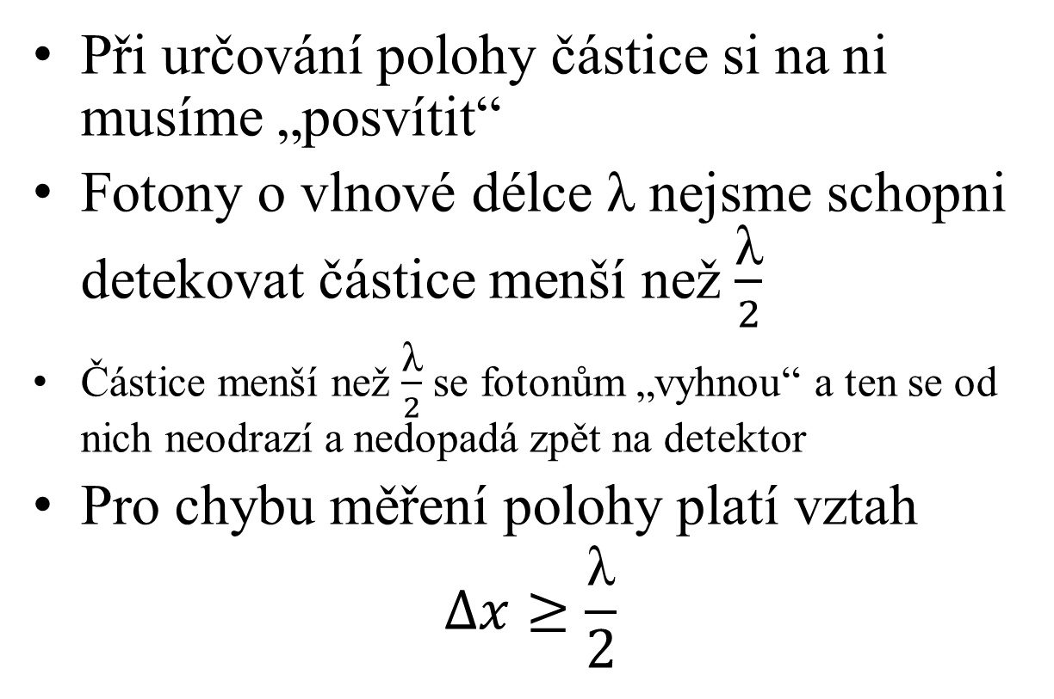
Werner Heisenberg
Při určování polohy částice si na ni musíme „posvítit“
Fotony o vlnové délce λ nejsme schopni detekovat částice menší než $\frac{\text{λ}}{2}$
Částice menší než $\frac{\text{λ}}{2}$ se fotonům „vyhnou“ a ten se od nich neodrazí a nedopadá zpět na detektor
Pro chybu měření polohy platí vztah
$$∆x≥\frac{\text{λ}}{2}$$
Notes:
Toto odvození je názorné, avšak není matematicky a kvantově exaktní, ale pro názornost bohatě stačí.

Slide 22
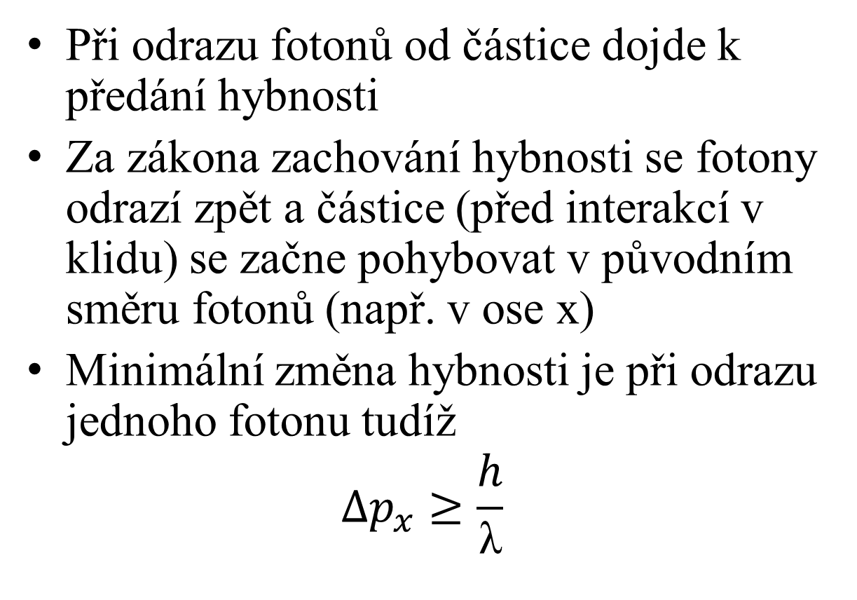
Werner Heisenberg
Při odrazu fotonů od částice dojde k předání hybnosti
Za zákona zachování hybnosti se fotony odrazí zpět a částice (před interakcí v klidu) se začne pohybovat v původním směru fotonů (např. v ose x)
Minimální změna hybnosti je při odrazu jednoho fotonu tudíž
$$∆p_{x}≥\frac{h}{\text{λ}}$$
Notes:
Toto odvození je názorné, avšak není matematicky a kvantově exaktní, ale pro názornost bohatě stačí.

Slide 23
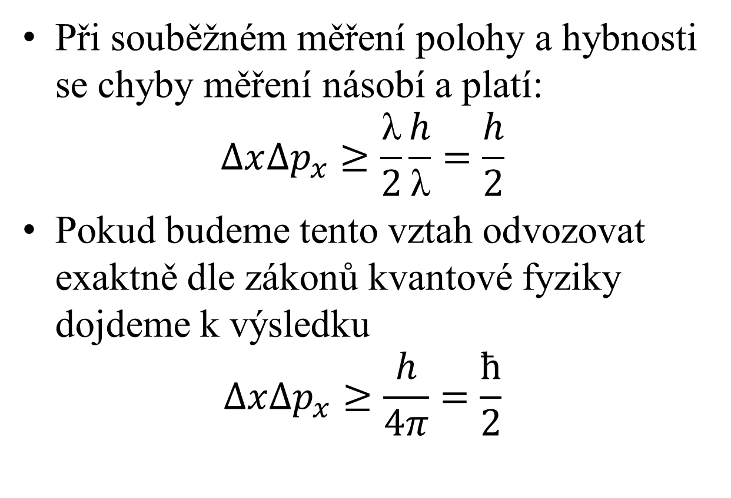
Werner Heisenberg
Při souběžném měření polohy a hybnosti se chyby měření násobí a platí:
$$∆x∆p_{x}≥\frac{\text{λ}}{2}\frac{h}{\text{λ}}=\frac{h}{2}$$
Pokud budeme tento vztah odvozovat exaktně dle zákonů kvantové fyziky dojdeme k výsledku
$$∆x∆p_{x}≥\frac{h}{4π}=\frac{ħ}{2}$$
Notes:
Toto odvození je názorné, avšak není matematicky a kvantově exaktní, ale pro názornost bohatě stačí.

Slide 24
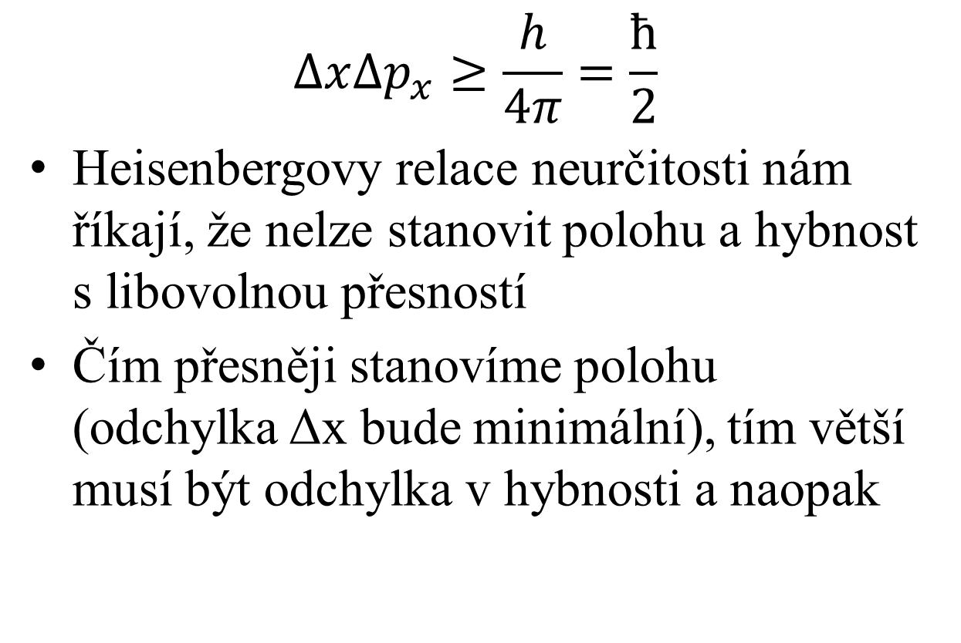
Werner Heisenberg
$$∆x∆p_{x}≥\frac{h}{4π}=\frac{ħ}{2}$$
Heisenbergovy relace neurčitosti nám říkají, že nelze stanovit polohu a hybnost s libovolnou přesností
Čím přesněji stanovíme polohu (odchylka Δx bude minimální), tím větší musí být odchylka v hybnosti a naopak
Notes:
Toto odvození je názorné, avšak není matematicky a kvantově exaktní, ale pro názornost bohatě stačí.

Slide 25

Werner Heisenberg
Heisenbergovy relace neurčitosti platí pro více veličin například pro energii a čas
$$∆t∆E≥\frac{ħ}{2}$$
Notes:
Toto odvození je názorné, avšak není matematicky a kvantově exaktní, ale pro názornost bohatě stačí.

Slide 26
Výpočet
V urychlovači částic LHC (Large Hadron Collider) v CERNu (Ženeva) se při velkých rychlostech srážejí hadrony. Jaká je celková energie při srážce dvou protonů, přičemž první je urychlen na 0,999998c a druhý na 0,99997c?
m_{0p}=1,672621.10⁻²⁷ kg
Řešení

Slide 27
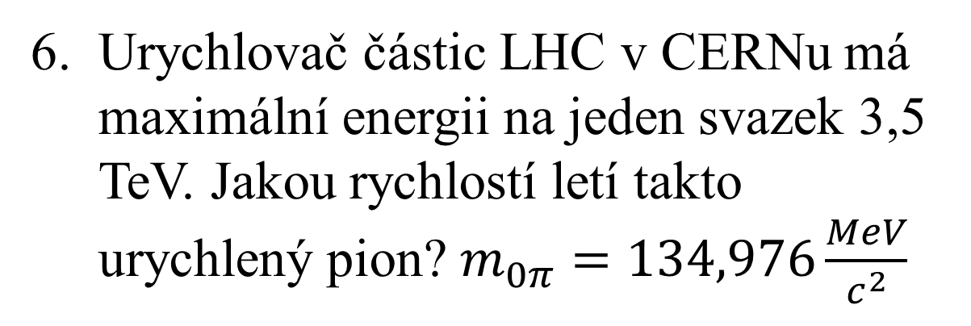
Výpočet
Urychlovač částic LHC v CERNu má maximální energii na jeden svazek 3,5 TeV. Jakou rychlostí letí takto urychlený pion? $m_{0π}=134,976\frac{MeV}{c^{2}}$
Řešení

Slide 28

Konec 5. cvičení

Slide 29


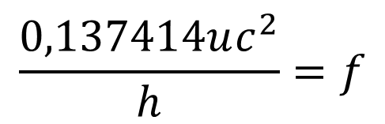

Dodatky 1
Jakou frekvenci bude mít foton při gama-rozpadu metastabilního neodymu ^{156m}Gd (156,059536) do základního stavu (155,922122)?
$$∆M=0,137414$$
$$∆E=0,137414uc^{2}=hf$$
$$\frac{0,137414uc^{2}}{h}=f$$
$${3, 0993.10}^{22}Hz=f$$
Konec 1. dodatku
zpět

Slide 30

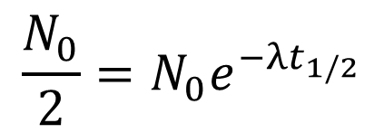
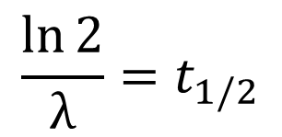

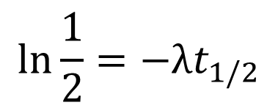
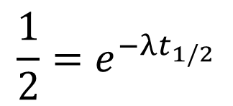
Dodatky 2
Máme 10⁴³ jader. Konstanta rozpadu λ=1,446.10⁻⁵. Jaký má daný izotop fyzikální poločas rozpadu?
$$\frac{N_{0}}{2}=N_{0}e^{−λt_{1/2}}$$
$$\ln{2}=λt_{1/2}$$
$$\frac{1}{2}=e^{−λt_{1/2}}$$
$$\frac{\ln{2}}{λ}=t_{1/2}$$
$$\ln{\frac{1}{2}}=−λt_{1/2}$$
$$47935,48 s=t_{1/2}$$
Konec 2. dodatku
zpět

Slide 31




Dodatky 3
Po 15 dnech radioaktivní přeměny nám zůstalo 8,5.10⁸ jader. Konstanta rozpadu je λ=1,292.10⁻⁵. Kolik jsme měli původně jader?
$$N=N_{0}e^{−λt}$$
$$Ne^{λt}=N_{0}$$
$${8,5.10}^{8}e^{{1,292.10}^{−5}t}=N_{0}$$
$${1,5899.10}^{16}=N_{0}$$
Konec 3. dodatku
zpět

Slide 32
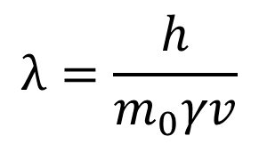
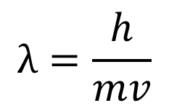



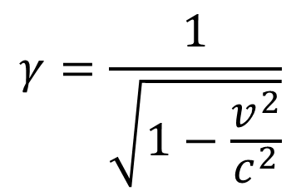
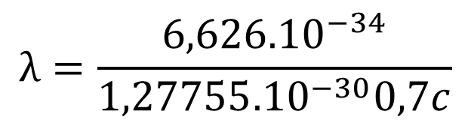
Dodatky 4
Jakou hmotnost a vlnovou délku má elektron při rychlosti 0,84c a klidové hmotnosti m_{0e}=9,1093.10⁻³¹kg?
$$γ=\frac{1}{\sqrt{1−\frac{v^{2}}{c^{2}}}}$$
$$m=m_{0}γ$$
$$m={9,1093.10}^{−31}.1,84302$$
$$m={1,67886.10}^{−30}kg$$
$$λ=\frac{h}{mv}$$
$$λ=\frac{h}{m_{0}γv}$$
$$λ=\frac{{6,626.10}^{−34}}{{1,27755.10}^{−30}0,7c}$$
Konec 4. dodatku
$$λ={1,5661.10}^{−12}m$$
zpět

Slide 33




Dodatky 5
Jakou energii bude mít alfa-částice (4,002603) při rozpadu francia 221 (221,014254) na astat 217 (217,0047188)? Uvažujme, že dceřiné jádro má nulou kinetickou energii.
$$∆M=0,0069322u$$
$$∆E=0,0069322uc^{2}$$
$$=E_{k}$$
$$E_{k}={1,036.10}^{−12}J$$
zpět
Notes:
Vzniká otázka, do jaké míry si můžeme dovolit zanedbat skutečnost, že část energie získá dceřinné jádro!!!!

Slide 34


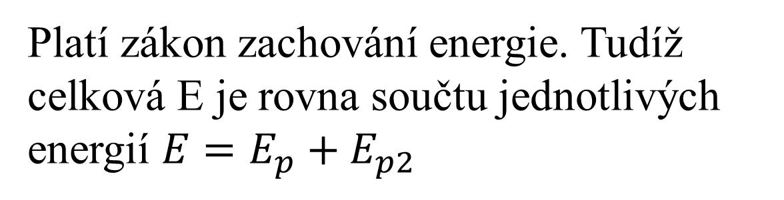
Dodatky 6
Celková E srážky p a p₂ v_{p}=0,999998c v_{p2}=0,99997c m₀=1,672621.10⁻²⁷ kg.
Platí zákon zachování energie. Tudíž celková E je rovna součtu jednotlivých energií $E=E_{p}+E_{p2}$
$$E_{p}^{2}=m_{0}^{2}c^{4}+p_{p}^{2}c^{2}$$
$$E_{p2}^{2}=m_{0}^{2}c^{4}+p_{p2}^{2}c^{2}$$
zpět

Slide 35
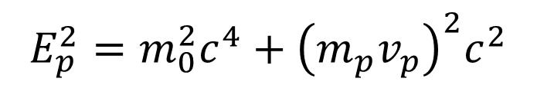
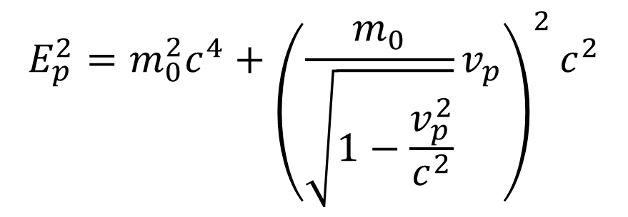
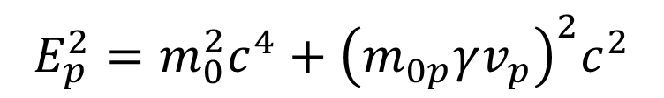
Dodatky 6
Celková E srážky p a p₂ v_{p}=0,999998c v_{p2}=0,99997c m₀=1,672621.10⁻²⁷ kg
$$E_{p}^{2}=m_{0}^{2}c^{4}+{\left(m_{p}v_{p}\right)}^{2}c^{2}$$
$$E_{p}^{2}=m_{0}^{2}c^{4}+{\left(m_{0p}γv_{p}\right)}^{2}c^{2}$$
$$E_{p}^{2}=m_{0}^{2}c^{4}+{\left(\frac{m_{0}}{\sqrt{1−\frac{v_{p}^{2}}{c^{2}}}}v_{p}\right)}^{2}c^{2}$$
zpět

Slide 36
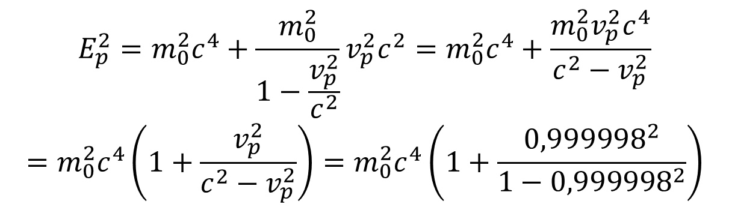


Dodatky 6
Celková E srážky p a p₂ v_{p}=0,999998c v_{p2}=0,99997c m₀=1,672621.10⁻²⁷ kg
$$E_{p}^{2}=m_{0}^{2}c^{4}+\frac{m_{0}^{2}}{1−\frac{v_{p}^{2}}{c^{2}}}v_{p}^{2}c^{2}=m_{0}^{2}c^{4}+\frac{m_{0}^{2}v_{p}^{2}c^{4}}{c^{2}−v_{p}^{2}}$$
$$=m_{0}^{2}c^{4}\left(1+\frac{v_{p}^{2}}{c^{2}−v_{p}^{2}}\right)=m_{0}^{2}c^{4}\left(1+\frac{{0,999998}^{2}}{1−{0,999998}^{2}}\right)$$
$$E_{p}^{2}=5,6652635{.10}^{−15}J$$
$$E_{p}=7,526794{.10}^{−8}J$$
zpět

Slide 37



Dodatky 6
Celková E srážky p a p₂ v_{p}=0,999998c v_{p2}=0,99997c m₀=1,672621.10⁻²⁷ kg
$$E_{n}^{2}=m_{0}^{2}c^{4}\left(1+\frac{{0,99997}^{2}}{1−{0,99997}^{2}}\right)$$
$$E_{n}^{2}=3,7852756{.10}^{−16}J$$
$$E_{n}=1,942899{.10}^{−8}J$$
zpět

Slide 38



Dodatky 6
Celková E srážky p a p₂ v_{p}=0,999998c v_{p2}=0,99997c m₀=1,672621.10⁻²⁷ kg
$$E_{p2}=1,942899{.10}^{−8}J$$
$$E_{p}=7,526794{.10}^{−8}J$$
$$E=E_{p}+E_{p2}={9,469693.10}^{−8}J$$
$$E={5,910519.10}^{11}eV=591,0519 GeV$$
Konec 5. dodatku
zpět

Slide 39
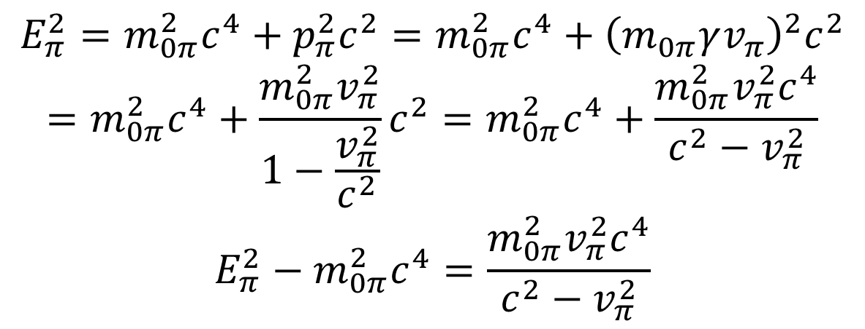
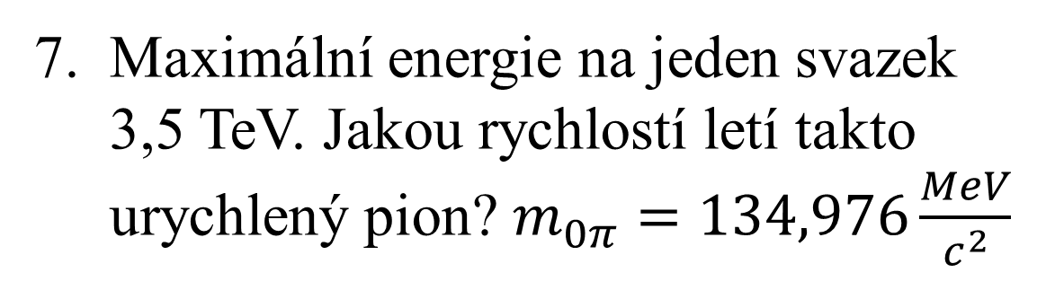
Dodatky 7
Maximální energie na jeden svazek 3,5 TeV. Jakou rychlostí letí takto urychlený pion? $m_{0π}=134,976\frac{MeV}{c^{2}}$
$$E_{π}^{2}=m_{0π}^{2}c^{4}+p_{π}^{2}c^{2}=m_{0π}^{2}c^{4}+{\left(m_{0π}γv_{π}\right)}^{2}c^{2}$$
$$=m_{0π}^{2}c^{4}+\frac{m_{0π}^{2}v_{π}^{2}}{1−\frac{v_{π}^{2}}{c^{2}}}c^{2}=m_{0π}^{2}c^{4}+\frac{m_{0π}^{2}v_{π}^{2}c^{4}}{c^{2}−v_{π}^{2}}$$
$$E_{π}^{2}−m_{0π}^{2}c^{4}=\frac{m_{0π}^{2}v_{π}^{2}c^{4}}{c^{2}−v_{π}^{2}}$$
zpět

Slide 40
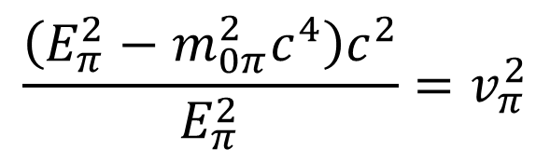
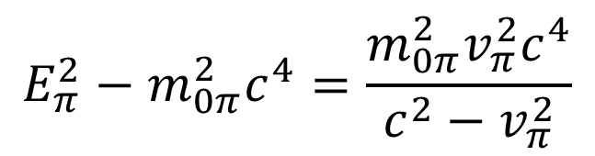
Dodatky 7
Maximální energie na jeden svazek 3,5 TeV. Jakou rychlostí letí takto urychlený pion? $m_{0π}=134,976\frac{MeV}{c^{2}}$
$$E_{π}^{2}−m_{0π}^{2}c^{4}=\frac{m_{0π}^{2}v_{π}^{2}c^{4}}{c^{2}−v_{π}^{2}}$$
$${(E}_{π}^{2}−m_{0π}^{2}c^{4})(c^{2}−v_{π}^{2})=m_{0π}^{2}v_{π}^{2}c^{4}$$
$$E_{π}^{2}c^{2}−m_{0π}^{2}c^{6}=m_{0π}^{2}v_{π}^{2}c^{4}+E_{π}^{2}v_{π}^{2}−m_{0π}^{2}v_{π}^{2}c^{4}$$
$$\frac{\left(E_{π}^{2}−m_{0π}^{2}c^{4}\right)c^{2}}{E_{π}^{2}}=v_{π}^{2}$$
zpět

Slide 41
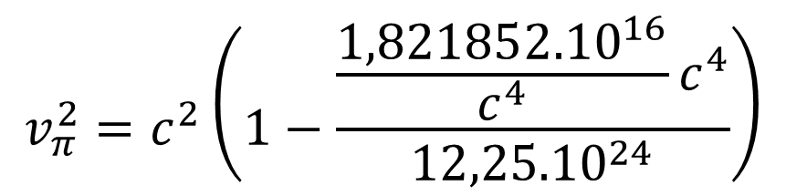
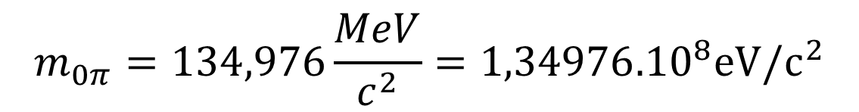
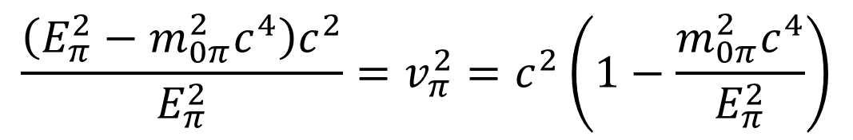
Dodatky 7
Maximální energie na jeden svazek 3,5 TeV. Jakou rychlostí letí takto urychlený pion? $m_{0π}=134,976\frac{MeV}{c^{2}}$
$$\frac{\left(E_{π}^{2}−m_{0π}^{2}c^{4}\right)c^{2}}{E_{π}^{2}}=v_{π}^{2}=c^{2}\left(1−\frac{m_{0π}^{2}c^{4}}{E_{π}^{2}}\right)$$
$$m_{0π}=134,976\frac{MeV}{c^{2}}={1,34976.10}^{8}eV/c^{2}$$
$$v_{π}^{2}=c^{2}\left(1−\frac{\frac{{1,821852.10}^{16}}{c^{4}}c^{4}}{{12,25.10}^{24}}\right)$$
zpět
Notes:
Můžeme počítat s hmotností v eV/c^2, ale pozor na jednotky!!!! Pokud používáme eV/c^2 musíme všude jinde používat eV!!!!

Slide 42

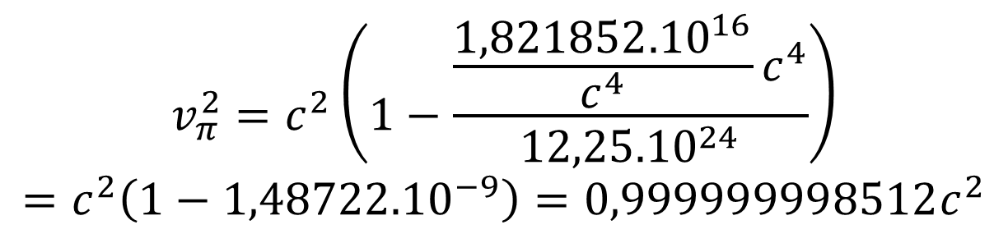
Dodatky 7
Maximální energie na jeden svazek 3,5 TeV. Jakou rychlostí letí takto urychlený pion? $m_{0π}=134,976\frac{MeV}{c^{2}}$
$$v_{π}^{2}=c^{2}\left(1−\frac{\frac{{1,821852.10}^{16}}{c^{4}}c^{4}}{{12,25.10}^{24}}\right)$$
$$=c^{2}\left(1−{1,48722.10}^{−9}\right)=0,999999998512c^{2}$$
$$v_{π}=0,999999999256389c^{2}$$
Konec 6. dodatku
zpět

Slide 43
Prezentace vznikla v rámci fondu rozvoje MU
1515/2014

